Slide 1




Open BOML #3
BATCH 2
Open Belajar Online Machine Learning
Pengenalan Neural Network
ONLINE @ZOOM
Muhammad Yunus
@yunusmuhammad007
Muhammad-Yunus

Slide 2
CONTENTS
1
Konsep Dasar Neural Network
2
Konsep Single Layer Perceptron
3
Single Layer Perceptron From Scratch
4
Konsep Multi Layer Perceptron
5
Multi Layer Perceptron menggunakan Keras

Slide 3
Konsep Dasar Neural Network
1

Slide 4
Definisi
Cara Kerja Neural Network
Activation Function
Architecture

Slide 5
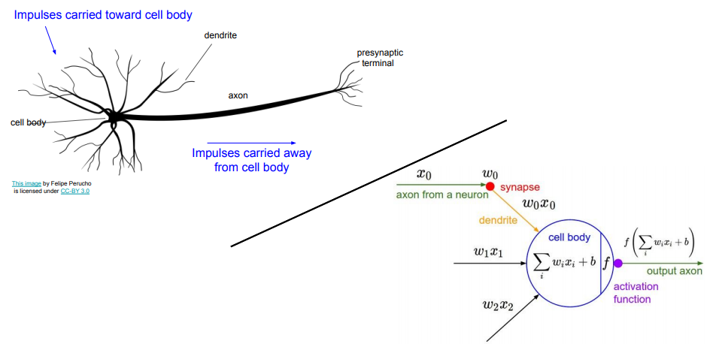
Definisi Neural Network
Menjadikan komputer memiliki kemampuan cognitif seperti otak manusia, memiliki kemampuan problem solving dan dapat melakukan proses pembelajaran
credit stanford.edu [cs231]

Slide 6
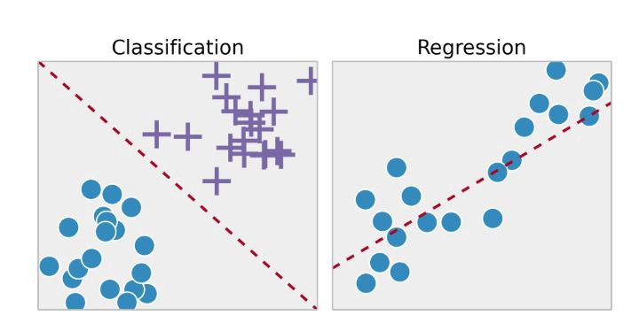
Kelebihan :
- Fleksibel, dapat mengatasi permsalahan regresi & klasifikasi,
- Dataset apapun yang dapat direpresentasikan secara numerik dapat digunakan,
- Dapat digunakan untuk mengatasi permasalahan non-linear dengan input dimesi besar,
- Bekerja dengan baik untuk sample yang banyak,

Slide 7

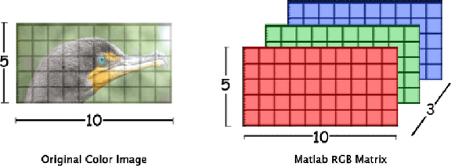
Kelebihan :
- Fleksibel, dapat mengatasi permsalahan regresi & klasifikasi,
- Dataset apapun yang dapat direpresentasikan secara numerik dapat digunakan,
- Dapat digunakan untuk mengatasi permasalahan non-linear dengan input dimesi besar,
- Bekerja dengan baik untuk sample yang banyak,
Image Dataset :
- Merupakan matrix 3D (height, width, depth) -> Tensor

Slide 8
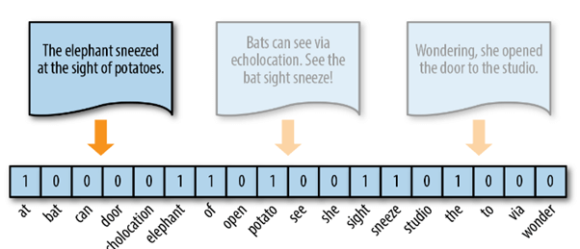
Kelebihan :
- Fleksibel, dapat mengatasi permsalahan regresi & klasifikasi,
- Dataset apapun yang dapat direpresentasikan secara numerik dapat digunakan,
- Dapat digunakan untuk mengatasi permasalahan non-linear dengan input dimesi besar,
- Bekerja dengan baik untuk sample yang banyak,
Text/Document Dataset :
- text/kalimat dapat memiliki representasi numeric,
- c:/ TFIDF, word2vec, word embedding, one hot encoding

Slide 9
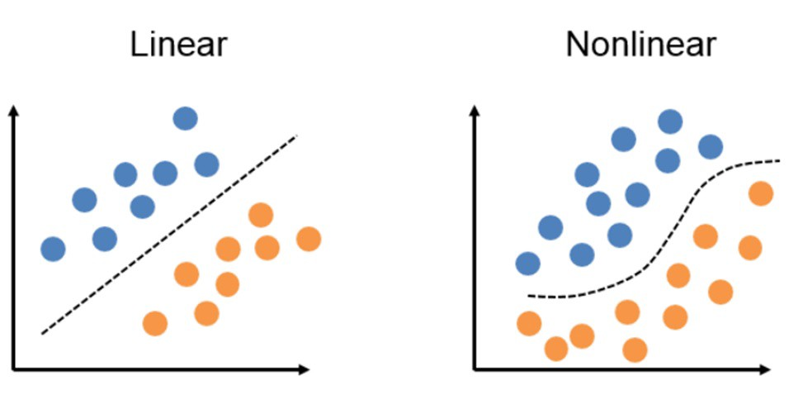
Kelebihan :
- Fleksibel, dapat mengatasi permsalahan regresi & klasifikasi,
- Dataset apapun yang dapat direpresentasikan secara numerik dapat digunakan,
- Dapat digunakan untuk mengatasi permasalahan non-linear dengan input dimesi besar,
- Bekerja dengan baik untuk sample yang banyak,
- Face recognition
- Object detection
- Weather forcaseting
- Credit risk prediction,
- NLP untuk klasifikasi sms spam, berita hoax

Slide 10
Kelebihan :
- Fleksibel, dapat mengatasi permsalahan regresi & klasifikasi,
- Dataset apapun yang dapat direpresentasikan secara numerik dapat digunakan,
- Dapat digunakan untuk mengatasi permasalahan non-linear dengan input dimesi besar,
- Bekerja dengan baik untuk sample yang banyak,

Slide 11

Cara Kerja Neural Network
Kucing
Blackbox
Input
Output

Slide 12
Cara Kerja Neural Network
Kucing
Blackbox
Input
Output

Slide 13
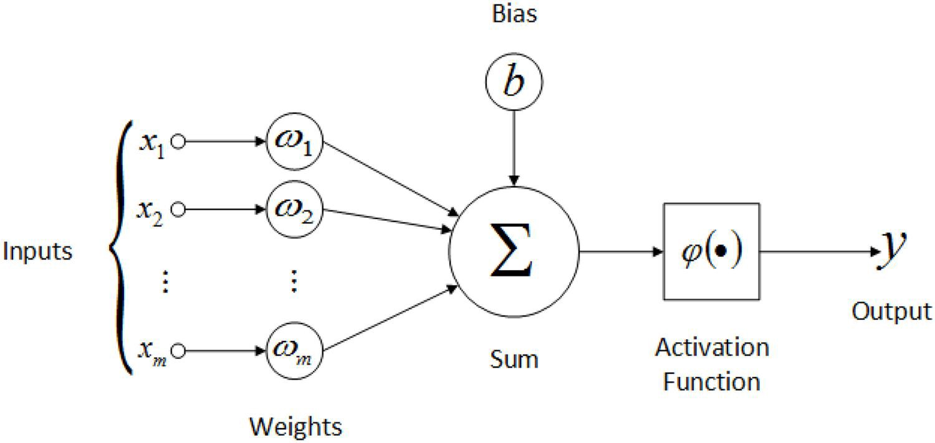
Cara Kerja Neural Network
Input
Output

Slide 14
Cara Kerja Neural Network
Input pada Neural Network terdiri dari vector data dengan bentuk

Slide 15
Cara Kerja Neural Network
Tiap input akan dilakukan perkalian dengan bobot/weight

Slide 16
Cara Kerja Neural Network
Hasil perkalian tiap input dengan bobot masing-masing dijumlahkan dan ditambahkan bias
Bias seperti intercept dalam persamaan linear, ditambahkan untuk mengatur agar hasil perhitungan lebih akurat (y = mx + c)

Slide 17
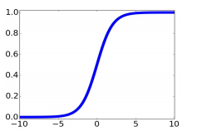
Cara Kerja Neural Network
sigmoid
hasil penjumlahan akan di terapkan pada Activation Function
Activation Function mengontrol apakah sebuah neuron tersebut harus aktif atau tidak

Slide 18
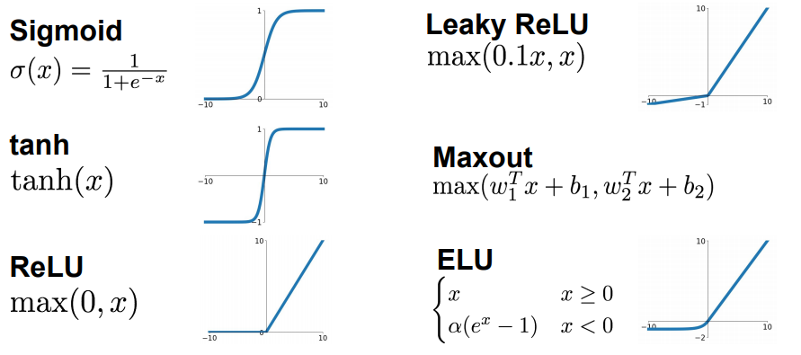
Activation Function
Selengkapnya : https://en.wikipedia.org/wiki/Activation_function
credit stanford.edu [cs231]

Slide 19
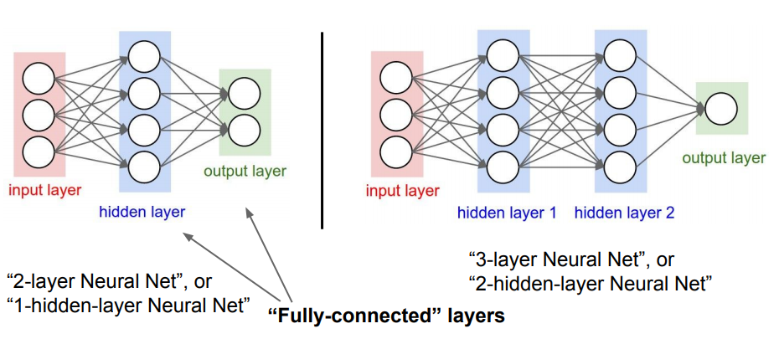
Simple Neural Network Architecture
credit stanford.edu [cs231]

Slide 20

Complete Neural Network Architecture

Slide 21
Complete Neural Network Architecture

Slide 22
Complete Neural Network Architecture .. (cont.)

Slide 23
Konsep Single Layer Perceptron
2

Slide 24
SLP Definition
SLP Learning Algorithm

Slide 25
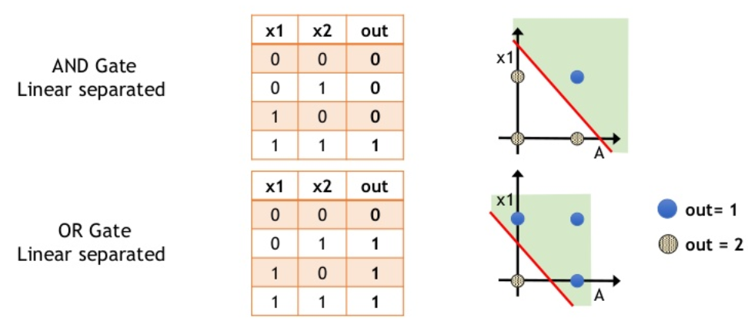
Single Layer Perceptron (SLP)
Neural Network Paling Sederhana
Dapat digunakan untuk menyelesaikan persoalan :
binary classification (memisahkan input data menjadi dua group/class)
x₁
w₁
w₂
y
x₂
f
x₃
w₃
Input Layer
Output Layer

Slide 26
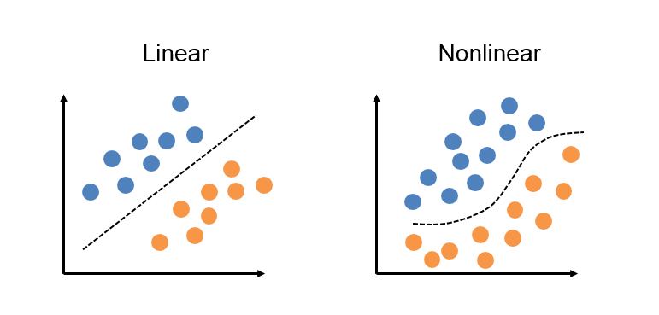
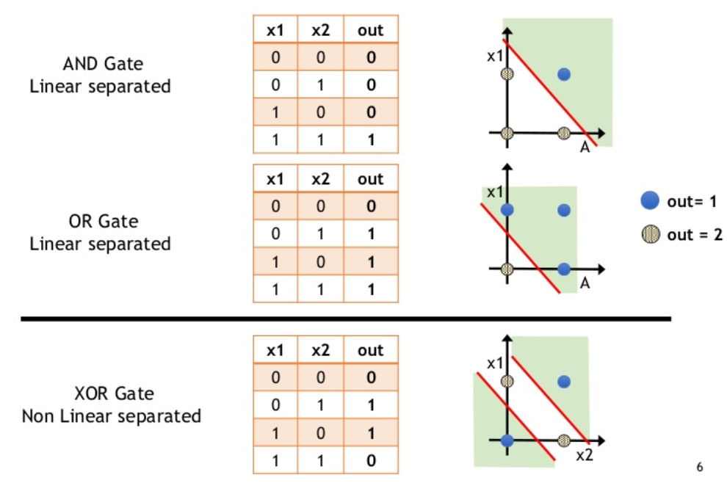
Single Layer Perceptron (SLP) .. (cont.)
Binary Classification pada SLP
input akan dipisahkan pada dua group/class
dua group/class harus lineary separable

Slide 27
Learning pada Single Layer Perceptron (SLP)
Inisialisasi nilai bobot w dan bias b
feedforward hitung output (y)
hitung error , pada kasus ini bisa gunakan RMS,
update weight dan bobot w menggunakan delta rule

Slide 28
Learning pada Single Layer Perceptron (SLP)
Delta Rule digunakan untuk meng-update weight pada saat proses training,
Nilai ‘weight’ akan diatur sedemikian rupa sehingga hasil perhitungan tepat dengan output sebenarnya.
η merupakan learning rate
d merupakan y_{pred} - y
x merupakan nilai input
Sehingga nilai weight diupdate dengan menambahkan ∆w menjadi,

Slide 29
Learning pada Single Layer Perceptron (SLP)
Delta Rule digunakan untuk meng-update weight pada saat proses training,
Nilai ‘weight’ akan diatur sedemikian rupa sehingga hasil perhitungan tepat dengan output sebenarnya.
η merupakan learning rate
d merupakan y_{pred} - y
x merupakan nilai input
Learning Rate merupakan hyperparameter
bernilai positif pada rentang yang tidak lebih diatara 0.0–1.0.
mengontrol seberapa cepat perubahan model dilakukan sebagai respon terhadap error
Sehingga nilai weight diupdate dengan menambahkan ∆w menjadi,

Slide 30
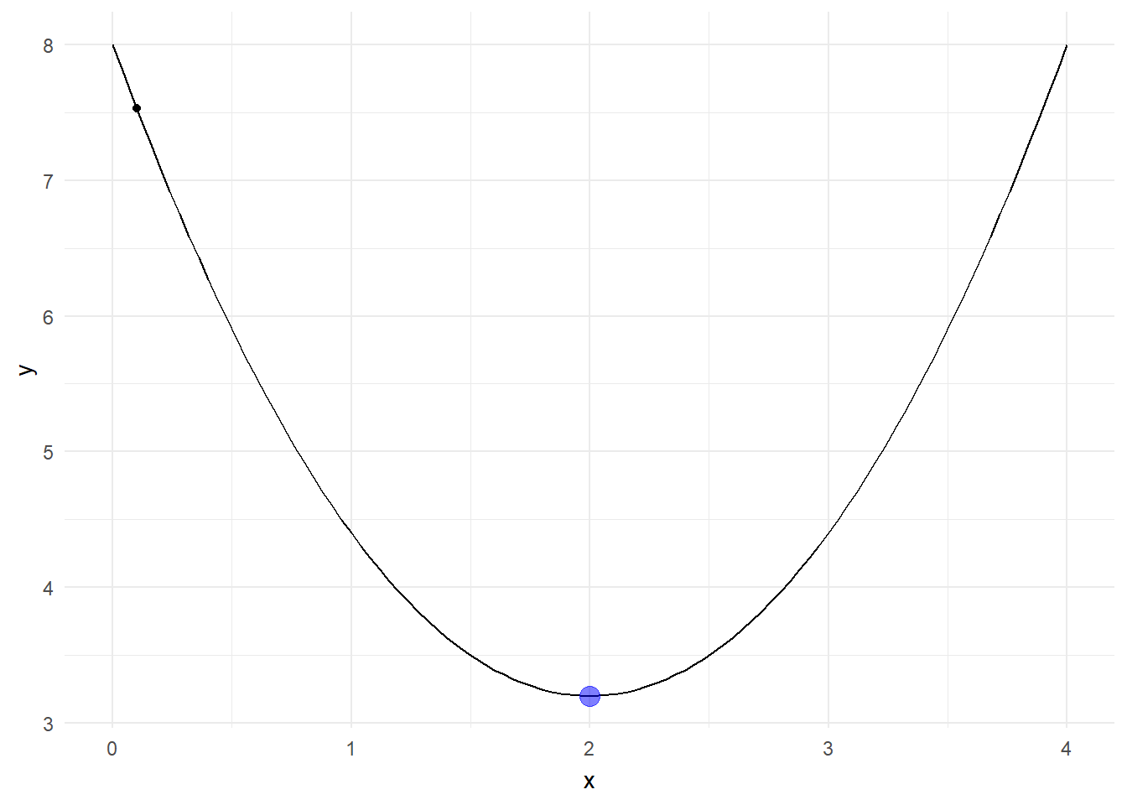
Weight saat diupdate pada SLP
error
weight

Slide 31

Learning rate vs Weight

Slide 32
Single Layer Perceptron From Scratch
3

Slide 33
inplementasi SLP pada Python from scratch!
Buka Jupyter Notebook
Buat notebook baru
Implementasikan SLP pada python tanpa library
[open notebook]

Slide 34
Konsep Multi Layer Perceptron
4

Slide 35
MLP Definition
MLP Learning Algorithm
Backpropagation
Optimizer
Loss
Metric

Slide 36
Kenapa kita butuh lebih banyak layer dan neuron?
MLP
SLP

Slide 37
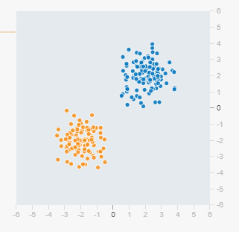
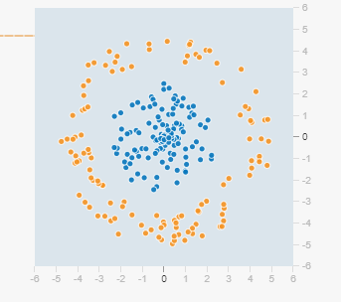
Kompleksitas Problem
Lineary Sparable
Nonlineary Sparable

Slide 38
Kompleksitas Problem
Lineary Sparable
Nonlineary Sparable

Slide 39
Neural Network Solution
Lineary Sparable

Slide 40
Neural Network Solution
Lineary Sparable

Slide 41
Neural Network Solution
Permasalahan garis lurus [tensorboard]
Lineary Sparable

Slide 42
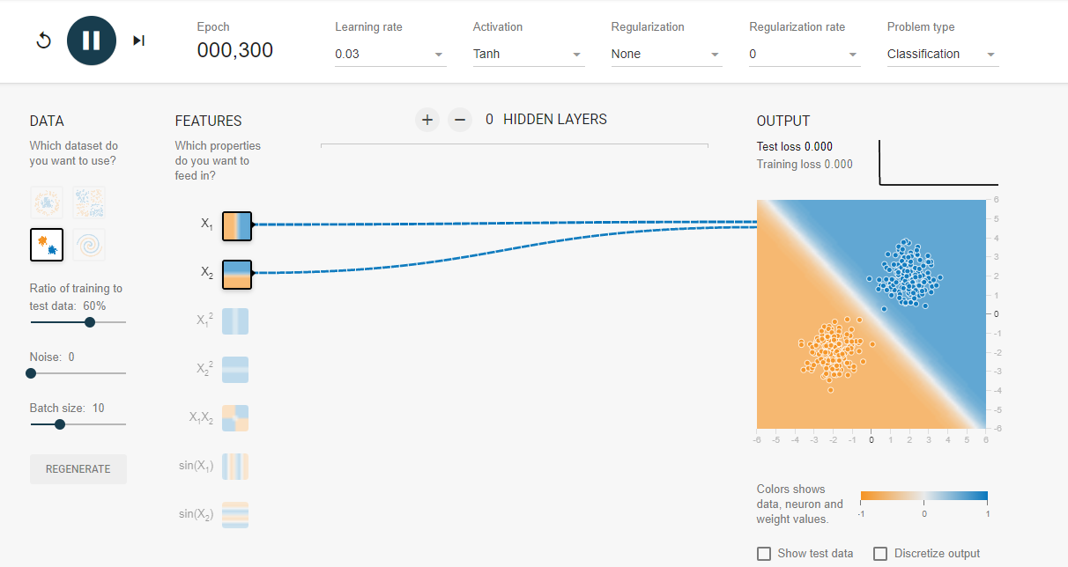

Slide 43
Kompleksitas Problem
Nonlineary Sparable

Slide 44
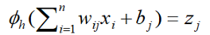
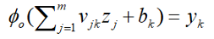
Kompleksitas Problem
Nonlineary Sparable

Slide 45
Kompleksitas Problem
Permasalahan lingkaran
Nonlineary Sparable

Slide 46
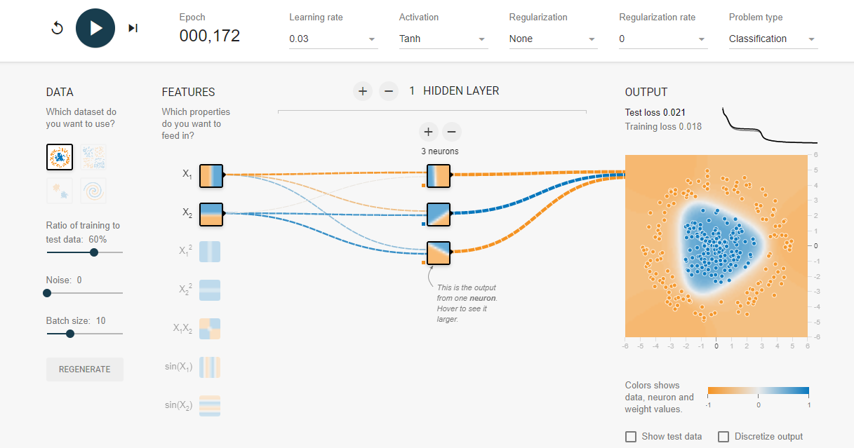

Slide 47
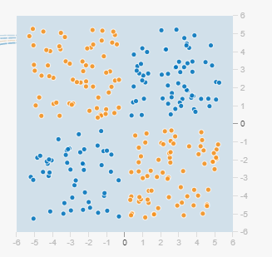
Kompleksitas Problem
Permasalahan Logika XOR
Nonlineary Sparable

Slide 48
Kompleksitas Problem
Permasalahan Logika XOR [Tensorboard]
Nonlineary Sparable

Slide 49
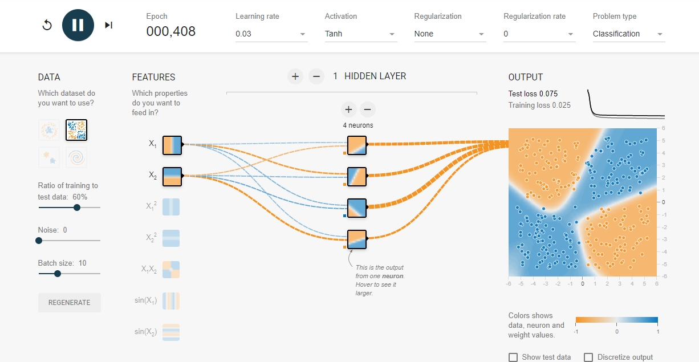

Slide 50
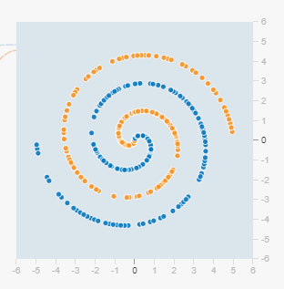
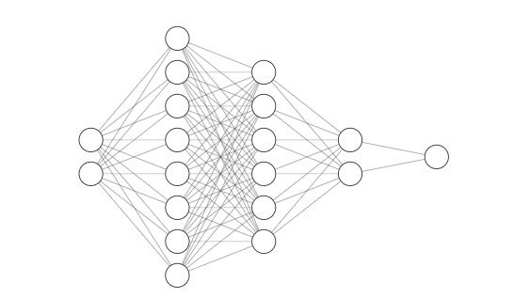
Kompleksitas Problem
Permasalahan Fermat Spiral [wikipedia]
Nonlineary Sparable

Slide 51
Kompleksitas Problem
Permasalahan Fermat Spiral
[Tensorboard]
Nonlineary Sparable

Slide 52
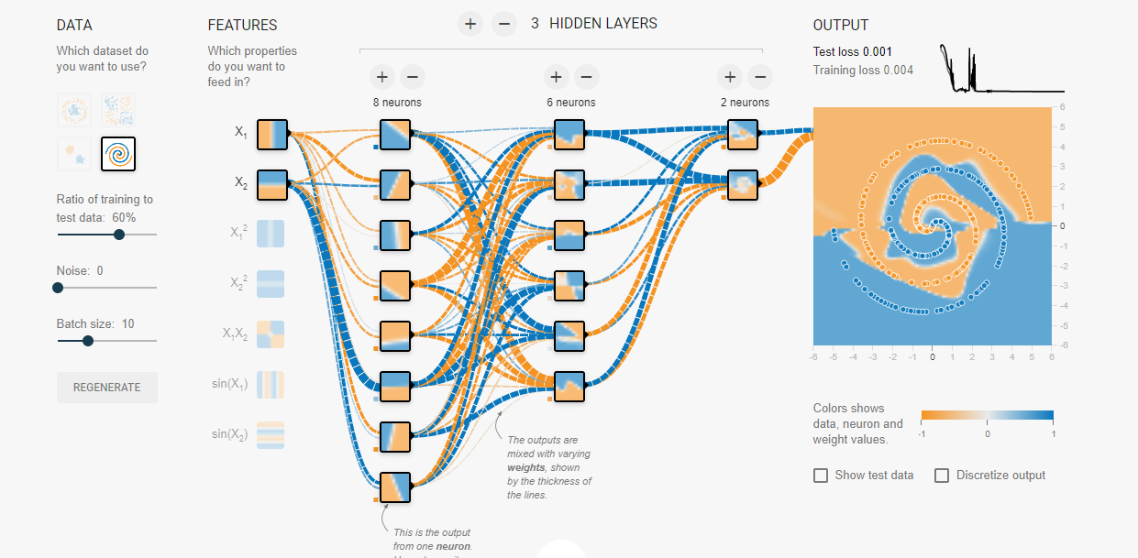

Slide 53
SLP vs MLP?

Slide 54
SLP vs MLP?
- Memperbanyak layer dapat membuat Neural Network mempelajari beragam fitur lebih dalam
- Memperbanyak neuron pada tiap layer membantu Neural Network memahami beragam variasi tiap feature

Slide 55


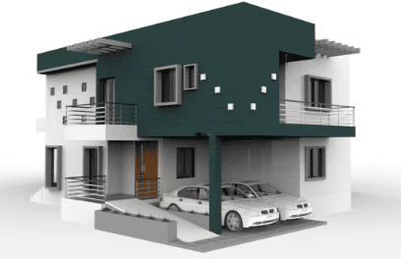
Ukuran Rumah
Merek Kasur
Ukuran Kamar tidur
Jumlah Lantai
Merek Meja Rias
Luas tanah
Ukuran Kamar mandi
Harga Rumah
Jumlah kamar tidur
Merek TV
Ukuran Ruang Keluarga
Jumlah kamar mandi
Merek Meja

Slide 56
Learning Algorithm Neural Network
pada Problem yang Kompleks
Sebelumnya pada SLP
Inisialisasi
Inisialisasi nilai bobot w dan bias b
feedforward hitung output (y)
hitung error , pada kasus ini bisa gunakan RMS,
update weight dan bobot w menggunakan delta rule
feedforward
Calculate error
Update weight

Slide 57
Learning Algorithm Neural Network
pada Problem yang Kompleks
loss == error
feedforward
Inisialisasi
feedforward
calculate
loss
Calculate loss
calculate gradient loss
Update weight
Update
weight
feedbackward
(calculate gradient loss)

Slide 58
Learning Algorithm Neural Network
pada Problem yang Kompleks
loss == error
feedforward
Inisialisasi
feedforward
calculate
loss
Calculate loss
calculate gradient loss
Update weight
Update
weight
feedbackward
(calculate gradient loss)

Slide 59
Learning Algorithm Neural Network
pada Problem yang Kompleks
Teknik calculate gradient loss:
- Backpropagation
teknik yang sangat efisien dalam menghitung gradient function dengan menerapkan chain rule pada persamaan derivative gradient loss.

Slide 60
Learning Algorithm Neural Network
calculate gradient function menggunakan backpropagation
loss == error
feedforward
Inisialisasi
feedforward
calculate
loss
Calculate loss
calculate gradient loss
Update weight
Update
weight
feedbackward
(calculate gradient loss)

Slide 61
Learning Algorithm Neural Network
calculate gradient function menggunakan backpropagation
loss == error
feedforward
Inisialisasi
feedforward
calculate
loss
Calculate loss
calculate gradient loss
Update weight
Update
weight
feedbackward
(calculate gradient loss)

Slide 62
Learning Algorithm Neural Network
calculate gradient function menggunakan backpropagation
loss == error
feedforward
Inisialisasi
feedforward
calculate
loss
Calculate loss
calculate gradient loss
Update weight
Update
weight
feedbackward
(calculate gradient loss)

Slide 63
Learning Algorithm Neural Network
calculate gradient function menggunakan backpropagation
loss == error
feedforward
Inisialisasi
feedforward
calculate
loss
Calculate loss
calculate gradient loss
Update weight
Update
weight
feedbackward
(calculate gradient loss)

Slide 64
Learning Algorithm Neural Network
introduction - Optimizer
feedforward
Optimizer :
algorithm yang mengatur bagaimana model diupdate dengan terlebih dahulu mencari gradient function menggunakan teknik seperti backpropagation.
Flow proses disamping, dari satu step ke step lainya hingga didapatkan updated weight disebut optimizer.
Inisialisasi
feedforward
calculate
loss
Calculate loss
calculate gradient loss
Update weight
Update
weight
feedbackward
(calculate gradient loss)

Slide 65
Learning Algorithm Neural Network
introduction - Optimizer
Jenis - jenis Optimizer:
- SGD
- RMS Prop
- Adagrad
- Adam
- dll.

Slide 66
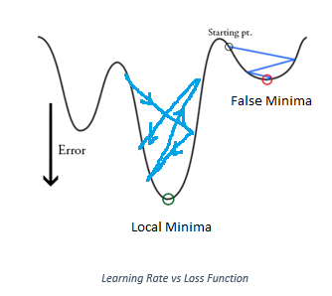
Optimizer vs Fungsi Loss
Optimizer akan berusaha mencari nilai minimum fungsi loss (error)

Slide 67
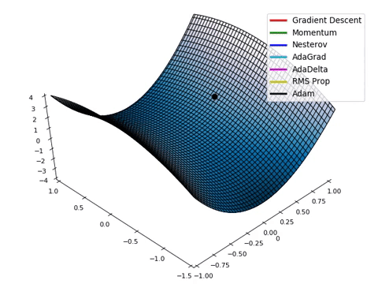
Kemampuan Optimizer menemukan local minima

Slide 68
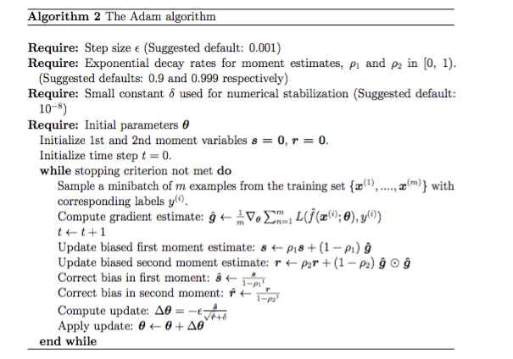
Adam Optimizer Algorithm

Slide 69
Adam Optimizer Algorithm
pada bagian Compute gradient estimate digunakan teknik seperti backpropagation untuk menghitung gradient function
(sumber link)

Slide 70
Multi Layer Perceptron menggunakan Keras
5

Slide 71
inplementasi MLP pada Python menggunakan Keras!
Buka Jupyter Notebook
Buat notebook baru
Implementasikan MLP menggunakan Keras
[open notebook]

Slide 72
Sesi Diskusi

Slide 73


Slide 74
Thank you
PART 1

